Slide 2
Transformers 3 američki je znanstveno-fantastični film iz 2011. godine, čiji je redatelj Michael Bay, a producent Steven Spielberg.
To je nastavak na film Transformers: Osveta poraženih, a u kinima se počeo prikazivati 29. lipnja 2011. godine.
U glavnim ulogama vraćaju se Shia LaBeouf, Josh Duhamel, Tyrese Gibson, John Turturro te Peter Cullen i Hugo Weaving .

Slide 3
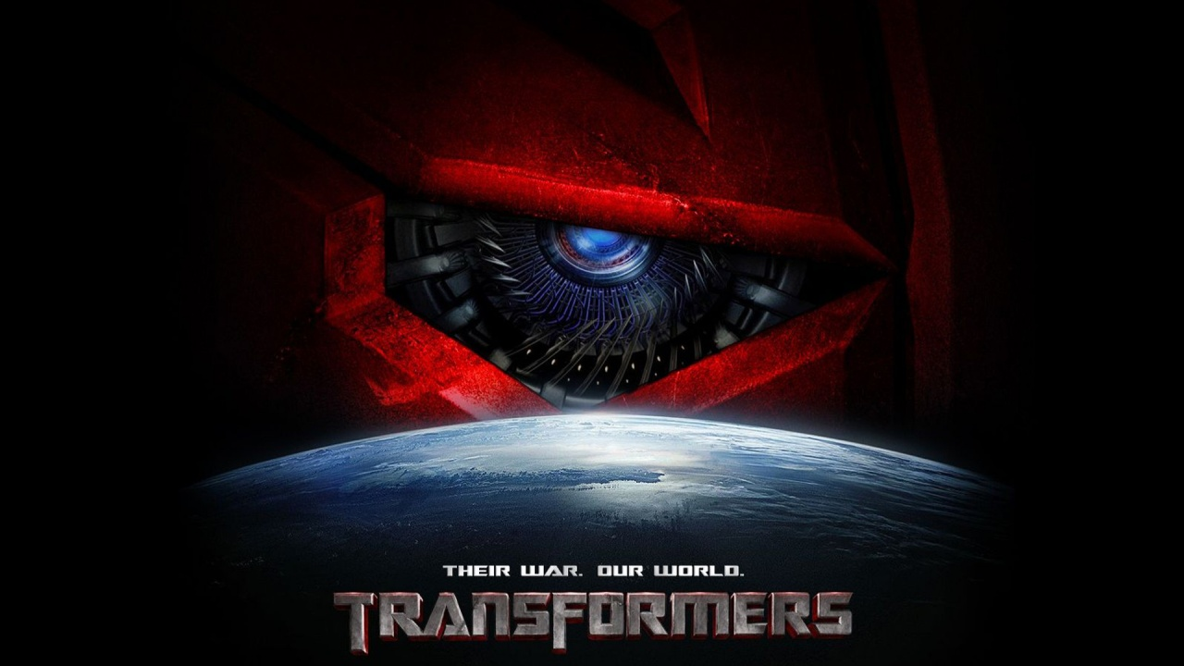
Film je trenutačno drugi najisplativiji film 2011. godine i najisplativiji po zaradi u SAD-u i Kanadi.
Također, ovaj nastavak Transformera uvršten je kao sedmi najisplativiji film svih vremena te je time postao film s najvećom zaradom u cijelom serijalu.

Slide 4
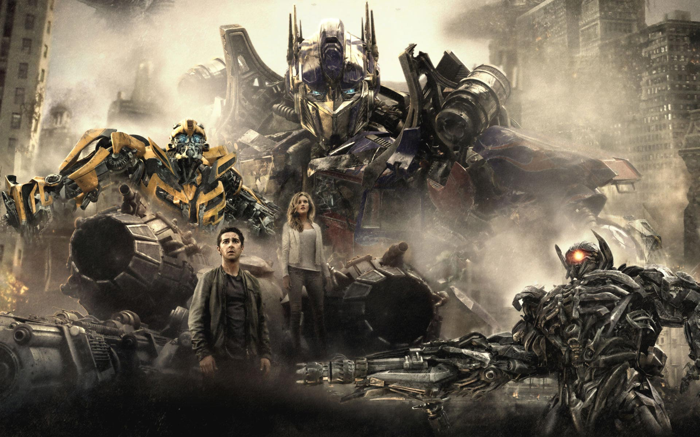
GLAVNE ULOGE
Shia LaBeouf kao Sam Witwicky.
Josh Duhamel kao pukovnik američke vojske William Lennox.
John Turturro kao Seymour Simmons.
Tyrese Gibson kao USAF Chief Master Sergeant Robert Epps.
Rosie Huntington-Whiteley kao Carly Spencer.
Patrick Dempsey kao Dylan Gould.
Kevin Dunn kao Ron Witwicky.
Julie White kao Judy Witwicky.
John Malkovich kao Bruce Brazos.
Frances McDormand kao Charlotte Mearing.
Lester Speight kao Hardcore Eddie.
Alan Tudyk kao Dutch.
Ken Jeong kao Jerry Wang.
Glenn Morshower kao general Morshower.
Buzz Aldrin kao on sam.
Bill O'Reilly kao on sam.

Slide 5
KRITIKE NA FILM
Robert Ebert dao je filmu 1 od 4 zvijezde:
"Film je vizualno ružan, nerazumljive radnje, drvenih likova i besmislenog dijaloga. To me dovelo do jednog od neugodnijih iskustava s filmovima."
Kritičari su imali različita mišljenja oko filma. Kritizirali su glumu i scenarij, ali su hvalili specijalne efekte i 3D tehniku. Film je, prema kritičarima Rotten Tomatoesa, ostvario ocjenu 4,8/10, a prema ocjeni gledatelja 4,4/5.
Richard Roeper je filmu dao ocjenu 2 od 5:
"Film spada u kategoriju onih bez duše i s nezanimljivim likovima."

Slide 6
PODACI O FILMU
Scenarist - Ehren Kruger
Glazba - Steve Jablonsky
Distributer - Paramount Pictures
Godina izdanja - 2011
Trajanje - 154 minuta
Žanr - SF
Proračun - 195 milijuna U$D
Zarada - 1.048.975,721 U$D

Slide 7
MOJA VLASTITA OCJENA ZA FILM JE 8.5/10
Napravio:Filip Vuković 1.b

